Slide 2
Nhận biết và nắm được các giải bài toán có ba bước tính (phân tích tóm tắt đề bài, tìm cách giải, trình bày bài giải).
Vận dụng giải được các bài toán thực tế có ba bước tính.

Slide 3
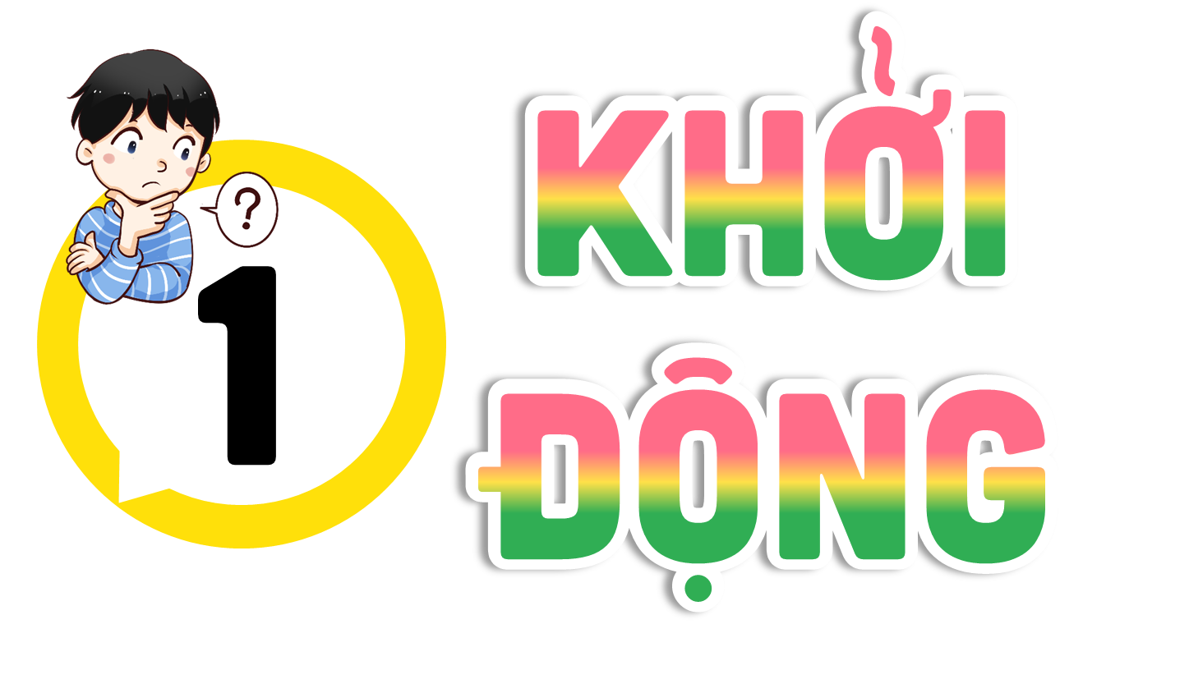

Slide 4
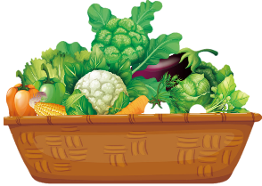

Slide 5
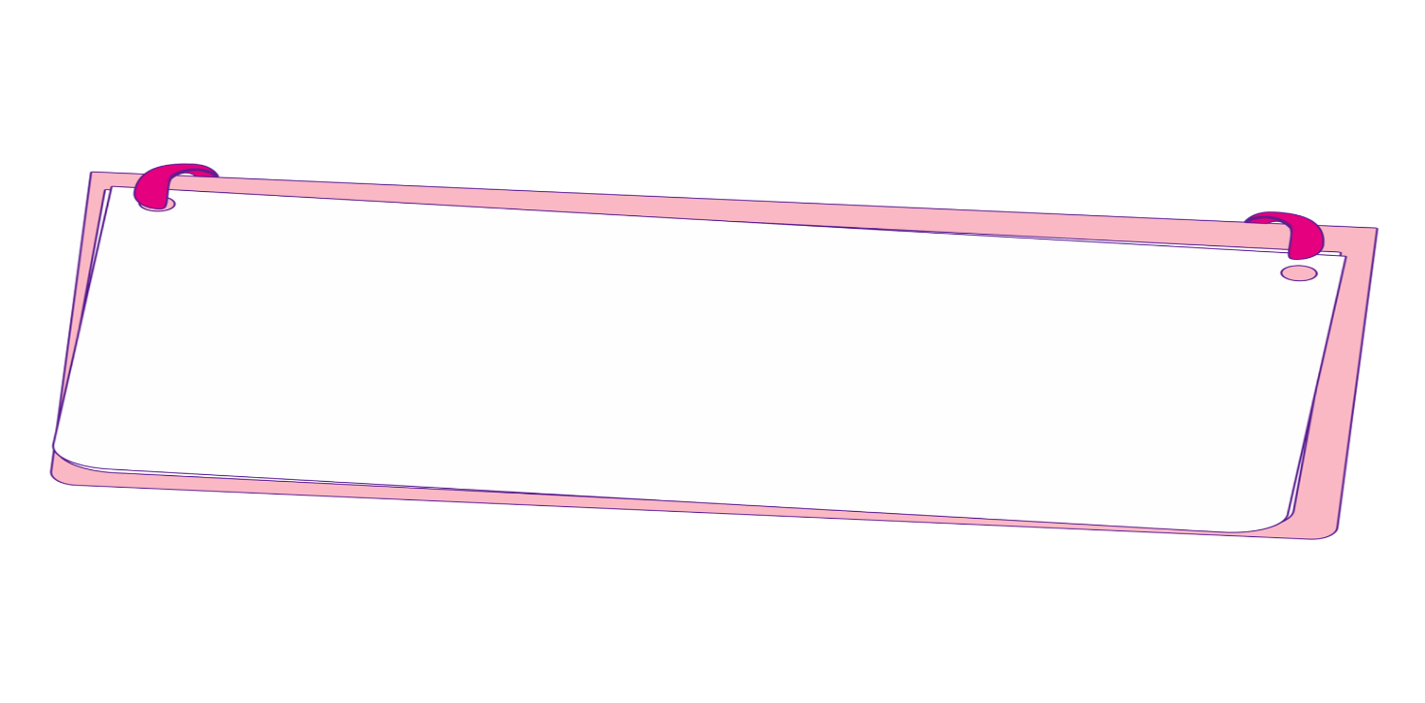
Healthy Balanced Diet
Có 45 quả cam, số quả táo gấp 3 lần
số quả cam. Hỏi có bao nhiêu quả táo?
Đây là dạng toán gì?
Giảm một số đi nhiều lần
Gấp một số lên nhiều lần
Số lớn gấp mấy lần số bé
Nhiều hơn, ít hơn
Notes:
Nhấn vào các chữ A,B,C,D để kiểm tra đáp án

Slide 6
Healthy Balanced Diet
Có 63 kg nếp và 9 kg gạo tẻ. Hỏi gạo nếp gấp gạo tẻ mấy lần?
Đây là dạng toán gì?
Giảm một số đi nhiều lần
Gấp một số lên nhiều lần
Số lớn gấp mấy lần số bé
Nhiều hơn, ít hơn
Notes:
Nhấn vào chữ A,B,C,D để kiểm tra đáp án

Slide 7
Healthy Balanced Diet
Có 381 học sinh nữa, số học sinh nam nhiều hơn học sinh nữ là 17 học sinh. Hỏi có bao nhiêu học sinh nam?
Đây là dạng toán gì?
Nhiều hơn, ít hơn
Gấp một số lên nhiều lần
Số lớn gấp mấy lần số bé
Giảm một số đi nhiều lần
Notes:
Nhấn vào chữ A,B,C,D để kiểm tra đáp án

Slide 8
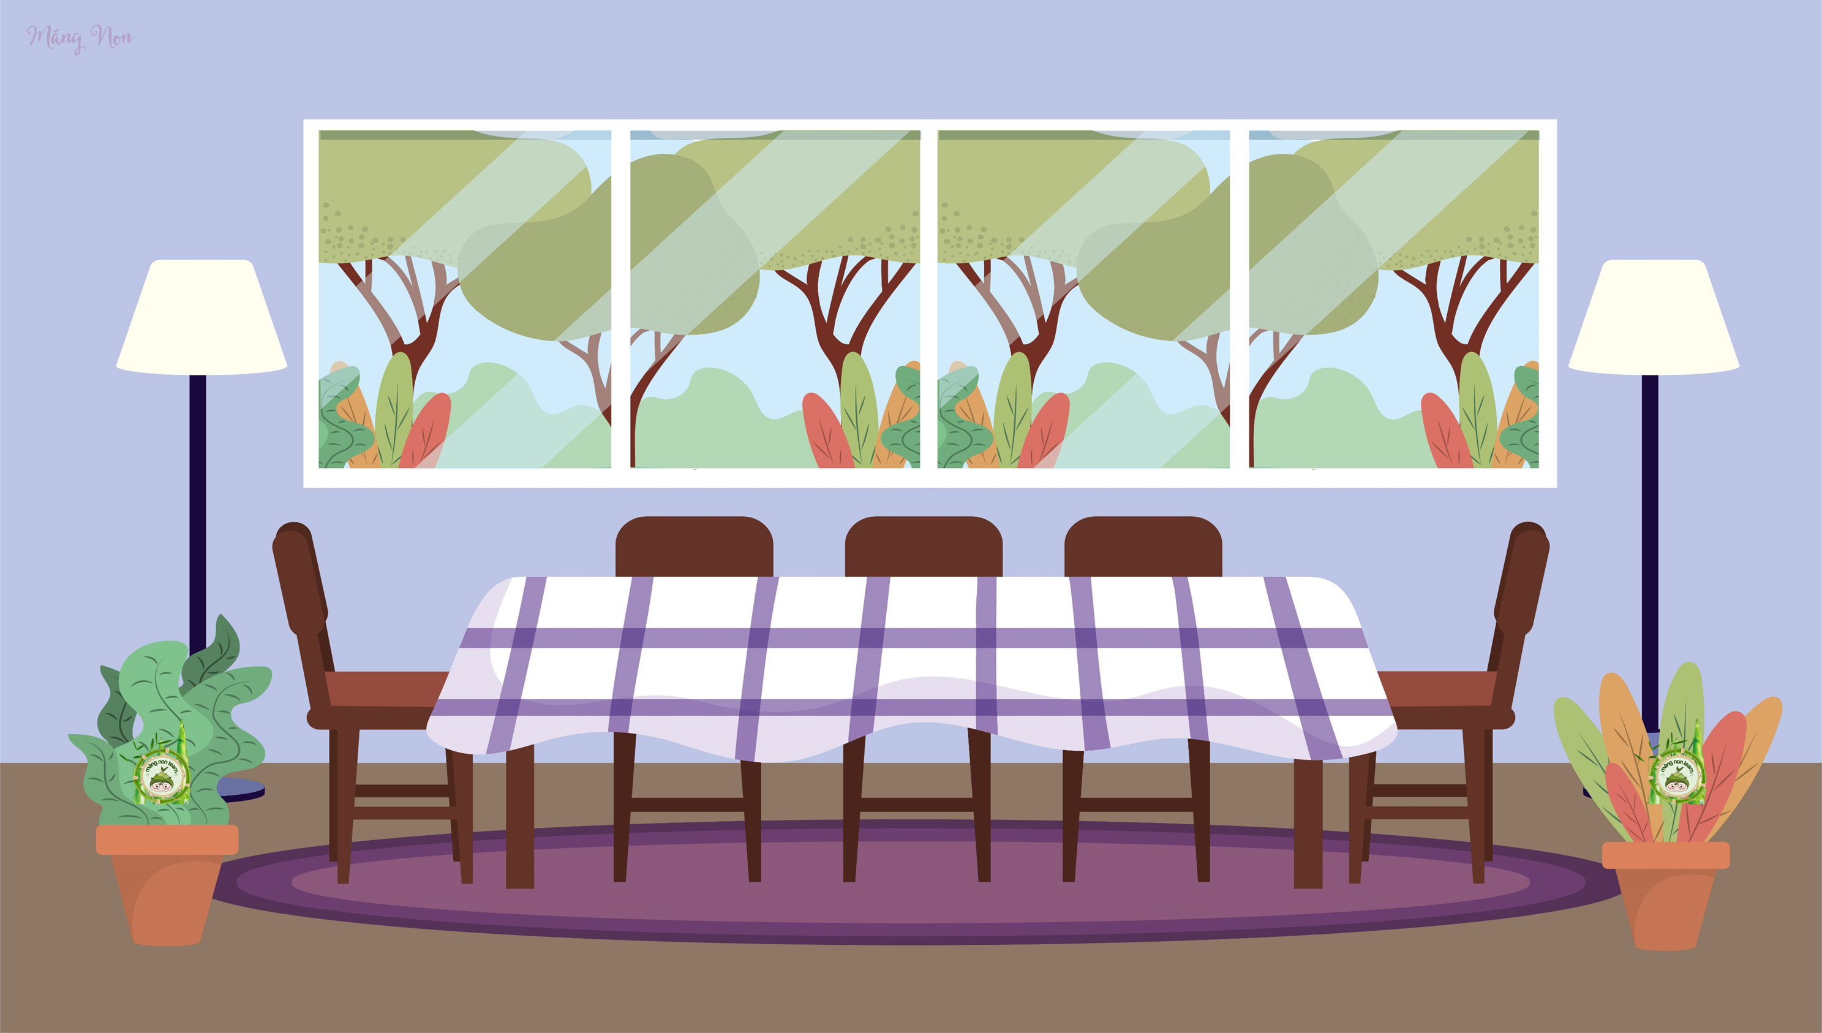
– You are what you eat

Slide 10
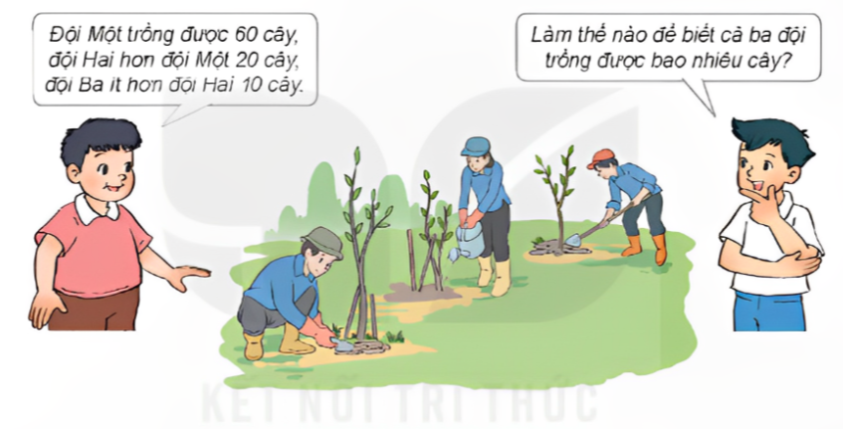
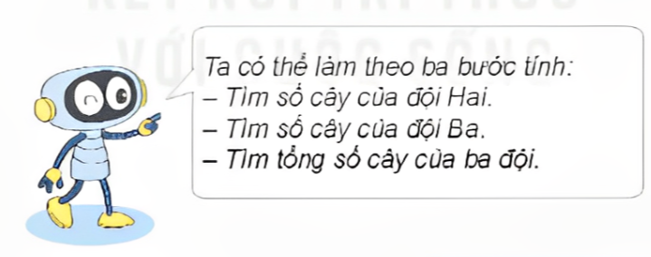

Slide 11
Tóm tắt
60 cây
Đội Một:
20 cây
Đội Hai:
... cây?
10 cây
Đội Ba:

Slide 12
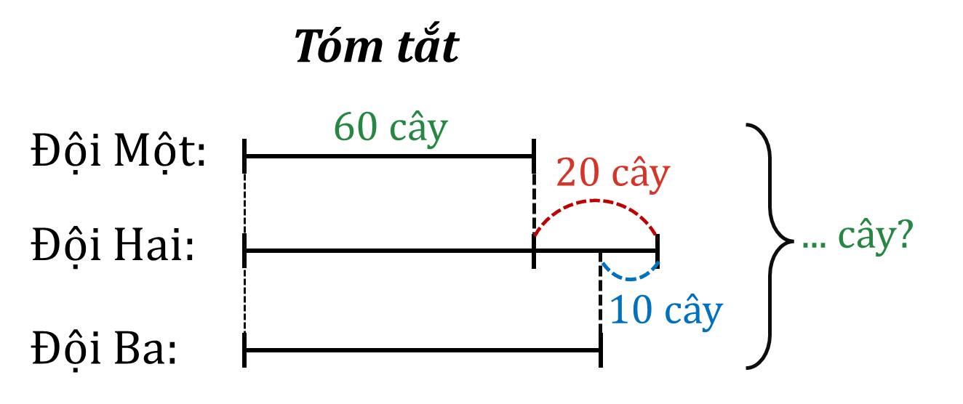
Bài giải:
Số cây đội Hai trồng được là:
60 + 2 = 80 (cây)
Số cây đội Ba trồng được là:
80 – 10 = 70 (cây)
Cả ba đội trồng được số cây là:
60 + 80 + 70 = 210 (cây)
Đáp số: 210 cây

Slide 14
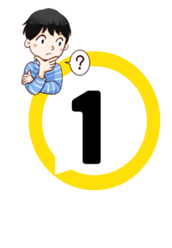
Mai đến cửa hàng văn phòng phẩm mua 5 quyển vở, mỗi quyển giá 8 000 đồng và mua 2 hộp bút chì màu, mỗi hộp giá 25 000 đồng. Hỏi Mai phải trả cô bán hàng tất cả bao nhiêu tiền?
Tóm tắt
1 quyển vở: 8 000 đồng
1 hộp bút chì màu: 25 000 đồng
5 quyển vở và 2 hộp bút chì màu: ... đồng?

Slide 15
Bài giải
Số tiền 5 quyển vở là:
800 x 5 = 40 000 (đồng)
Số tiền 2 hộp bút chì màu là:
25 000 x 2 = 50 000 (đồng)
Số tiền Mai phải trả là:
40 000 + 50 000 = 90 000 (đồng)
Đáp số: 90 000 đồng

Slide 16
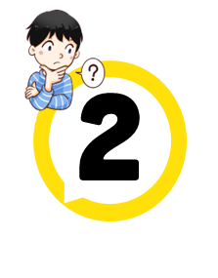
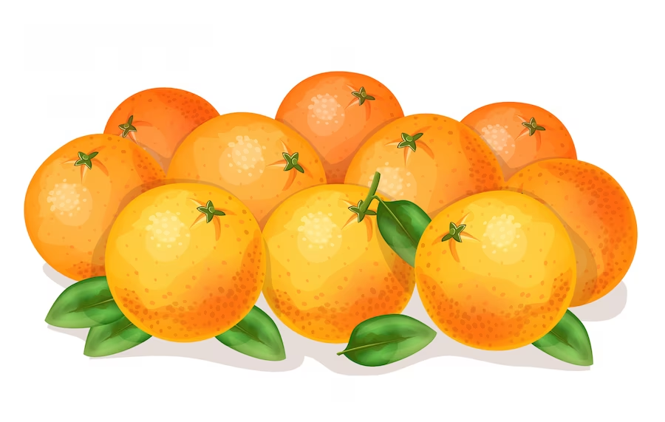
Chia 40 quả táo vào các túi, mỗi túi 8 quả và chia 36 quả cam vào các túi, mỗi túi 6 quả. Hỏi số túi táo hay số túi cam có nhiều hơn và nhiều hơn mấy túi?

Slide 17
Bài giải
Số túi táo là:
40 : 8 = 5 (túi)
Số túi cam là: 36 : 6 = 6 (túi)
Số túi cam nhiều hơn số túi táo là:
6 - 5 = 1 (túi)
Đáp số: 1 túi

Slide 19
Một chiếc xe chở 5 bao khoai tây và 3 bao khoai lang. Khối lượng khoai tây trong mỗi bao là 25 kg, khối lượng khoai lang trong mỗi bao là 20 kg. Hỏi chiếc xe đó chở tất cả bao nhiêu ki-lô-gam khoai tây và khoai lang?
Sắp xếp các bước giải bài toán sau:
Bước 1
Tính khối lượng khoai tây trong 5 bao
Tính khối lượng khoai tây và khoai lang chiếc xe chở
Bước 2
Bước 3
Tính khối lượng khoai lang trong 3 bao

Slide 20
Chia sẻ bài học với người thân.
Chuẩn bị bài mới.

